Slide 1
آشنایی باچگونگی درخواست واکسن ودریافت آن
قسمت اول

Slide 2
مشخصات سند
مشخصات مدرس
مشخصات بسته آموزشی
نام و نام خانوادگی مدرس: مهدی محمودی
مدرک تحصیلی: کارشناس بهداشت عمومی
موقعیت اشتغال سازمانی مدرس: مربی مرکز آموزش بهورزی شهرستان قوچان، دانشگاه علوم پزشکی و خدمات بهداشتی درمانی مشهد
حیطه درس: ايمن سازي و بيماري‌هاي قابل پيشگيري با واكسن
تاریخ آخرین بازنگری: 8 اردیبهشت 1399
نوبت تهیه:1
نام فایل:
Im-ashenaey- ba-cheghonegi- darkhaste-vaccan-va-daryafte-an-edi1

Slide 3
اهداف آموزشی:
در پايان اين فصل انتظار مي‌رود فراگيران بتوانند: 1- روش گزارش گیری از فرم 105 ایمن سازی را توضیح دهند.
2- هفت مورد از نكات مورد توجه را در هنگام تحويل واكسن بيان كنند. 3-مراحل درخواست و تایید واکسن از سطح بالاتررا در سامانه به ترتیب انجام دهند.

Slide 4
فهرست عناوین
1-روش گزارش گیری ازفرم 105 ایمن سازی
2- نكات مورد توجه درهنگام تحويل واكسن
3-مراحل درخواست وتاییدواکسن درسامانه
5-خلاصه و نتیجه گیری
6-پرسش و تمرین
7-منابع

Slide 5
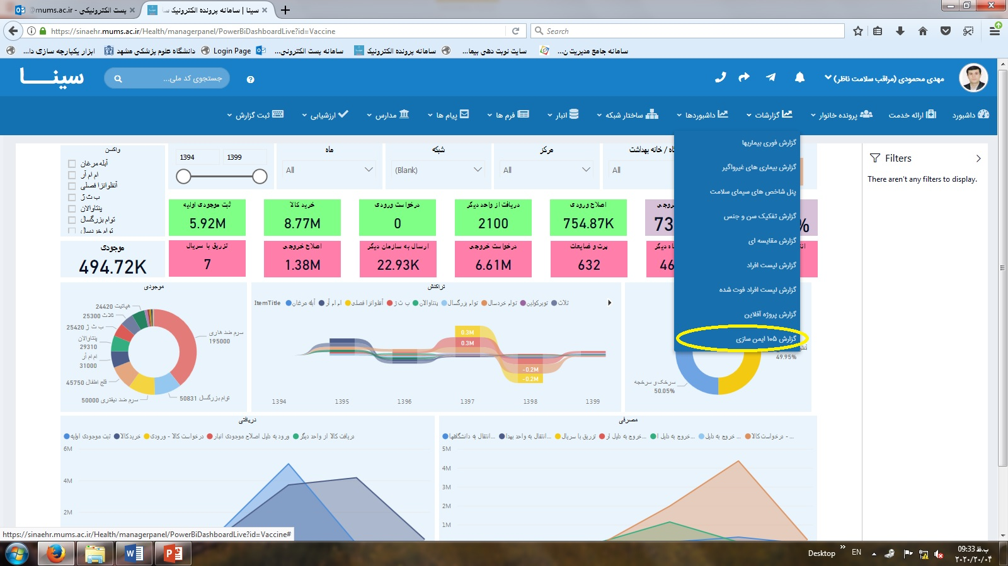
ایتم دیگری که گزارش موارد واکسیناسیون را نشان می دهد فرم 105 ایمن سازی است

Slide 6
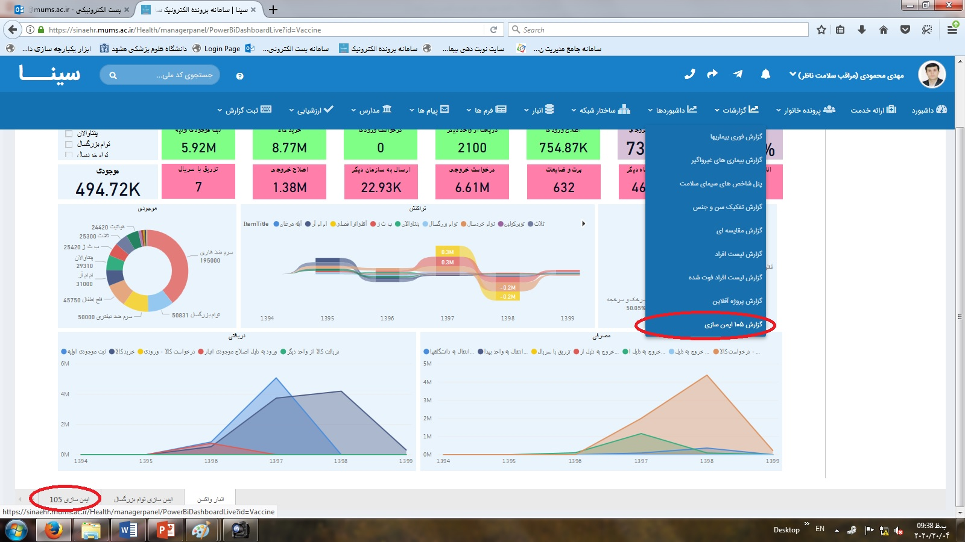
با انتخاب شیت ایمن سازی 105درپایین صفحه سمت چپ وانتخاب سال و ماه ونام شبکه،مرکز وخانه بهداشت ثبت کننده می توان گزارش موارد واکسن را به تفکیک مشخص نمود.

Slide 7
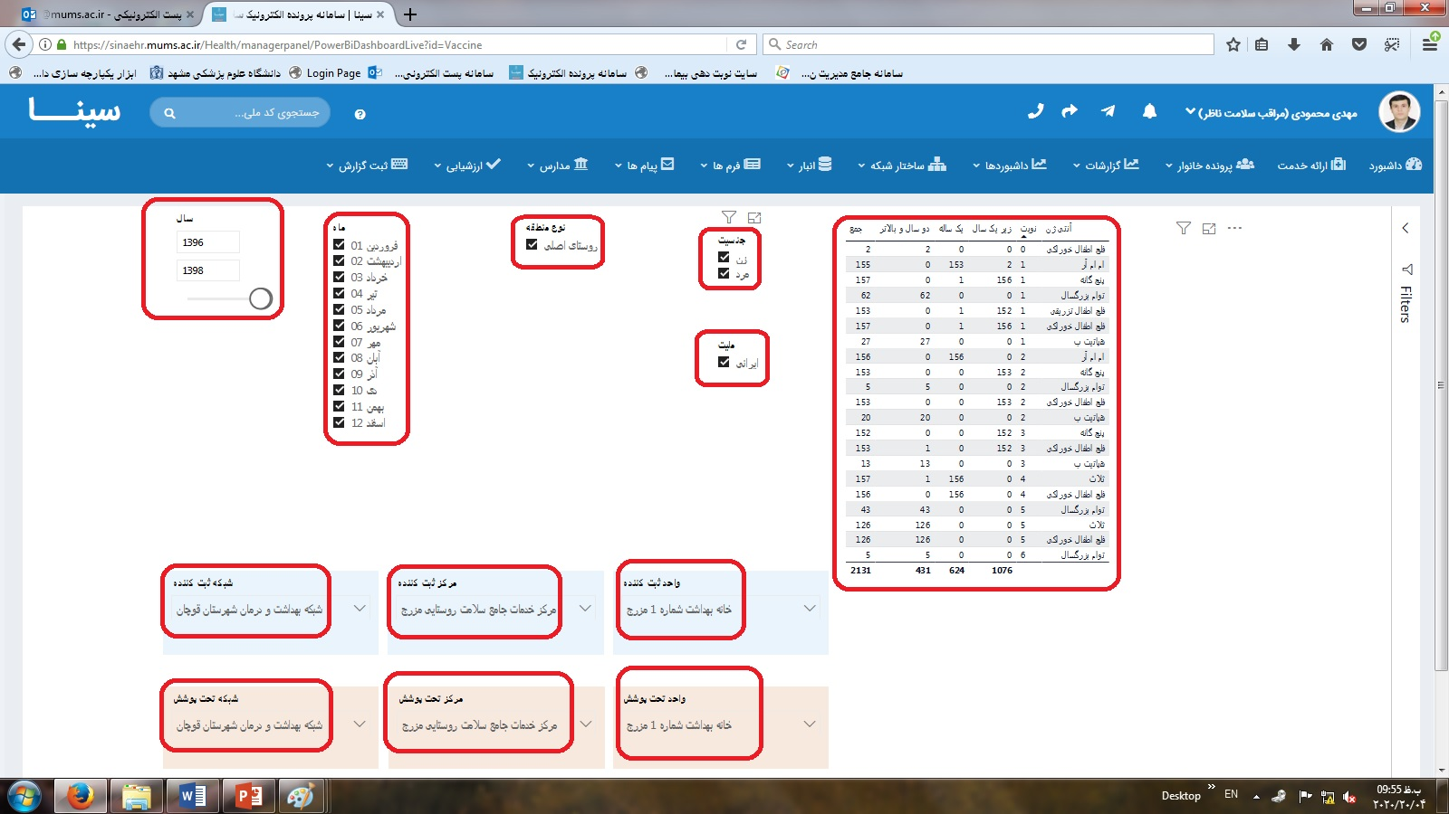
با انتخاب شیت ایمن سازی 105درپایین صفحه سمت چپ وانتخاب سال و ماه ونام شبکه،مرکز وخانه بهداشت ثبت کننده می توان گزارش موارد واکسن را به تفکیک مشخص نمود.

Slide 8
نكات موردتوجه درهنگام تحويل واكسن:
1- هنگام تحويل واكسن، دماي داخل واكسن كاريرويا كلدباكس راكنترل نماييد وچنانچه اين دما بين 2 تا 8 درجه نباشد، ازتحويل گرفتن واكسن خودداري نمایيد. 2- چنانچه واكسن پوليو داراي شاخص حساس به گرما مي‌باشد،آن را كنترل نماييد، نحوه بررسي واستفاده از شاخص واكسن پوليو به شرح ذيل مي‌باشد: الف)شاخص واكسن پوليو به شكل دايره‌اي مي‌باشد كه مربع كوچكتري داخل آن قراردارد. ب) چنانچه مربع ازدايره اطرافش روشن تر باشد، واكسن قابل استفاده مي‌باشد. ج) چنانچه مربع همرنگ دايره اطرافش باشد، واكسن را استفاده نكنيد. د) چنانچه مربع تيره ترازدايره اطرافش باشد، بازهم واكسن را استفاده نكنيد.

Slide 9
نكات موردتوجه درهنگام تحويل واكسن:
3- نوع ومقدارواکسن وحلال را كنترل نماييد تا با فرم تحويل واكسن منطبق
باشد، بديهي است تعداد واكسن‌هاي ليوفيليزه (خشك) بايد با تعداد حلال مخصوص آن واكسن ها برابرباشد.

Slide 10
نكات موردتوجه درهنگام تحويل واكسن:
4- تاريخ انقضاء روي برچسب ويال واكسن راكنترل نماييد، چنانچه تاريخ انقضاءآن به پايان رسيده میباشد.EXP است از تحويل آن خودداري نماييد، علامت اختصاري تاریخ انقضاء
است، علاوه برتاريخ انقضاء نام كشورسازنده و شماره سریال واکسن (Expiry Date) كه مخفف
) برروي فرم تحويل واكسن ثبت مي‌شود، تادرمواقع مورد نيازمنجمله گزارش عوارض LOT يا NO ( وپيامدهاي نامطلوب ایمن سازی مورد استفاده قرارگيرد.

Slide 11
نكات موردتوجه درهنگام تحويل واكسن:
5- هنگام كنترل تاريخ انقضاء واكسن چنانچه اين تاريخ به ميلادي ثبت شده باشد مي‌توان براي تبديل آن به تاریخ هجري شمسي ازجدول تبديل ماه‌هاي ميلادي به شمسي يا از تقويم ساليانه كمك گرفت.

Slide 12
نكات موردتوجه درهنگام تحويل واكسن:
6- دقت نمایيد واکسنهاي باقی مانده ازماه قبل را ازواکسنهاي تحويل گرفته شده وجديد مجزا نماييد بطوريکه واکسن‌هاي قبلي درقسمت جلووواکسن‌هاي جديد درانتهاي سبد واکسن قرارگيرد. 7- روي برچسب واکسن تاريخ دريافت آنرا ياداشت نمایيد. 8- محل مخصوص امضای تحويل گيرنده را در فرم تحويل واکسن امضای نموده ويک برگه آن را درخانه بهداشت بايگاني نمایيد. 9- دقت نمایيد واکسن درخواستي وتحويلي مطابق با نياز واقعي شما باشد تا واکسنهاي تحويل شده بيش از يک ماه درخانه بهداشت نگهداري نشود.

Slide 13
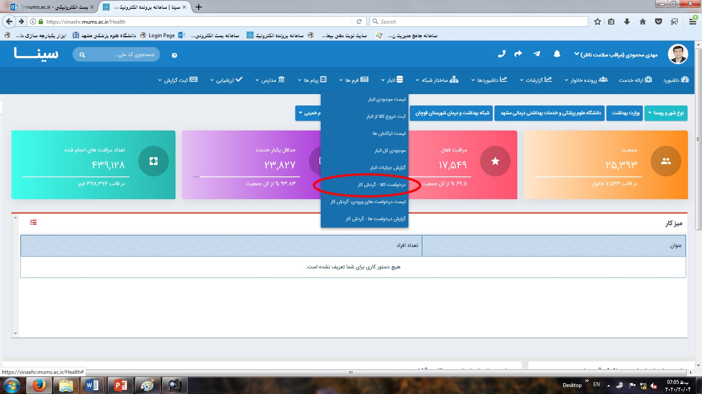
مراحل درخواست وتاییدواکسن ازسطح بالاتردرسامانه به ترتیب به شرح زیراست:

Slide 14
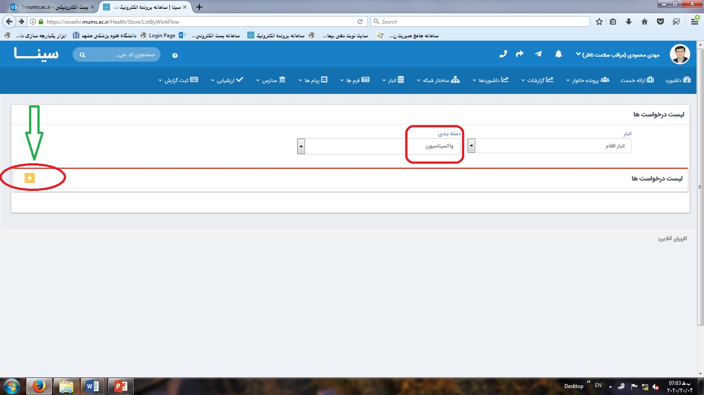
مراحل درخواست وتاییدواکسن ازسطح بالاتردرسامانه

Slide 15
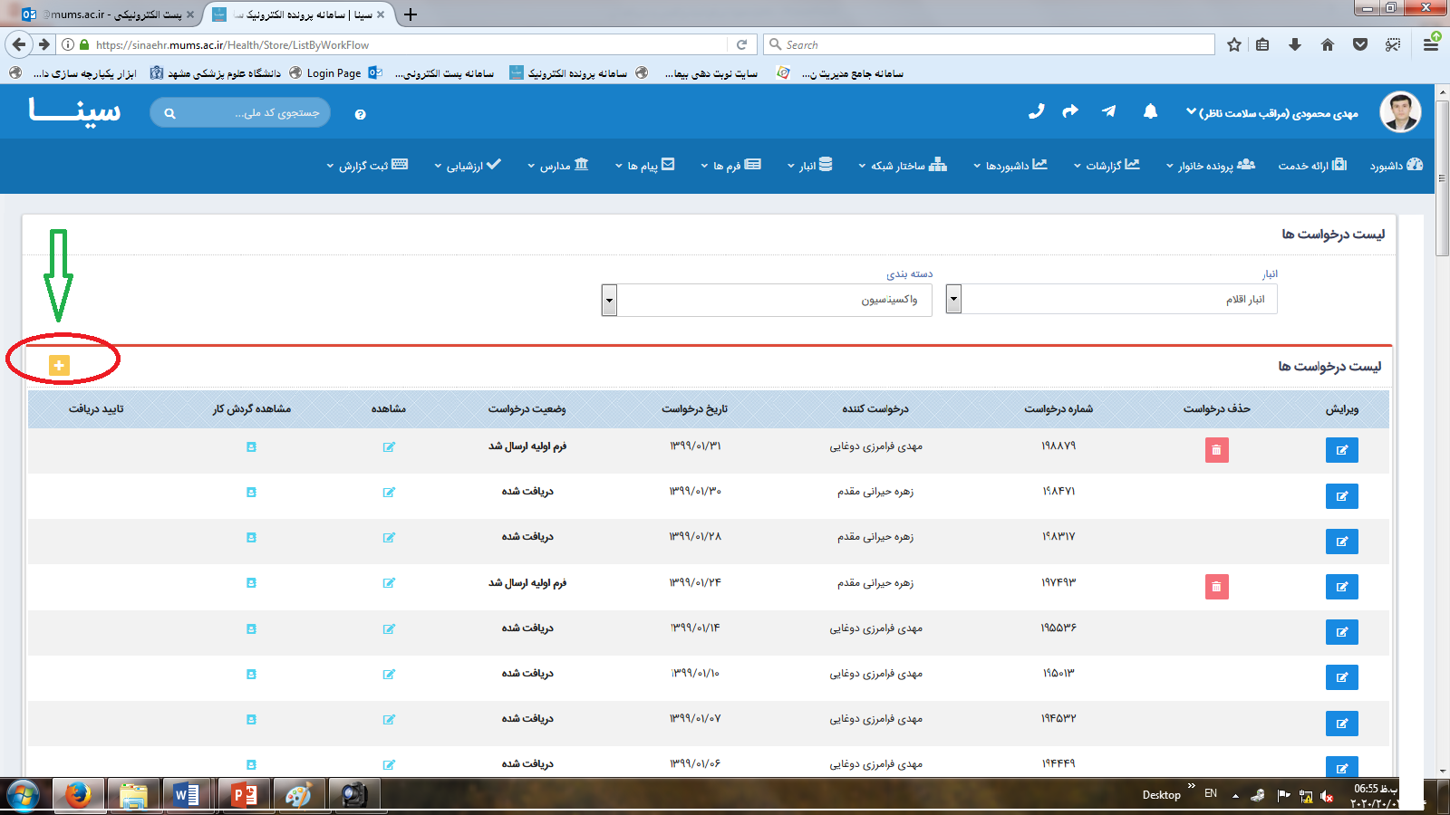
مراحل درخواست وتاییدواکسن ازسطح بالاتردرسامانه

Slide 16
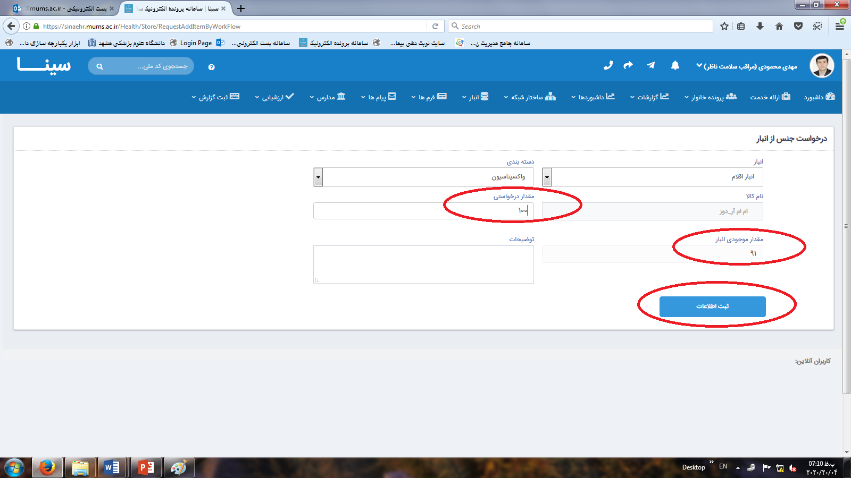
مراحل درخواست وتاییدواکسن ازسطح بالاتردرسامانه

Slide 17
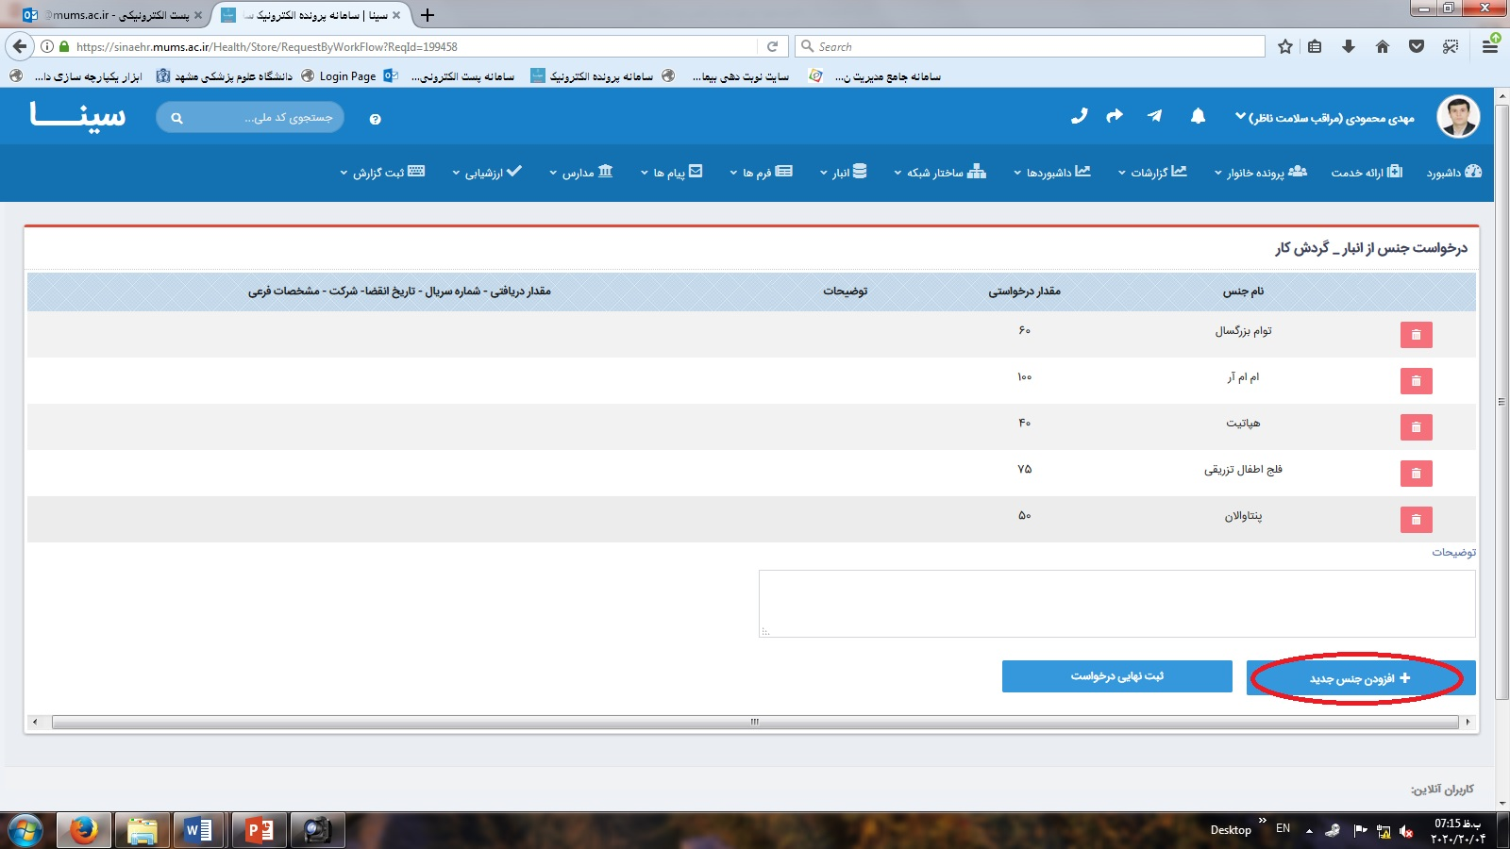
مراحل درخواست وتاییدواکسن ازسطح بالاتردرسامانه

Slide 18
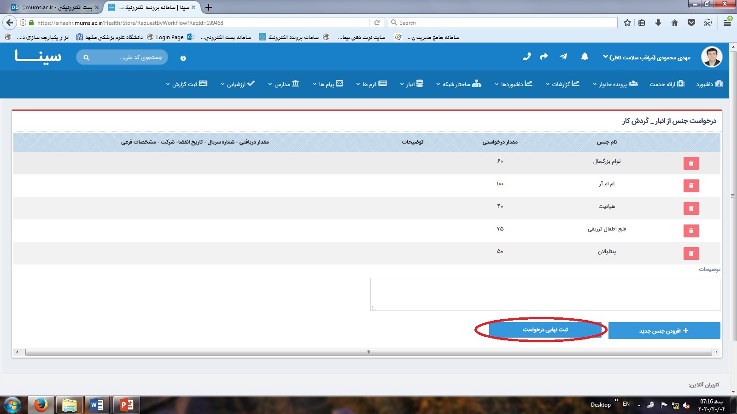
مراحل درخواست وتاییدواکسن ازسطح بالاتردرسامانه

Slide 19
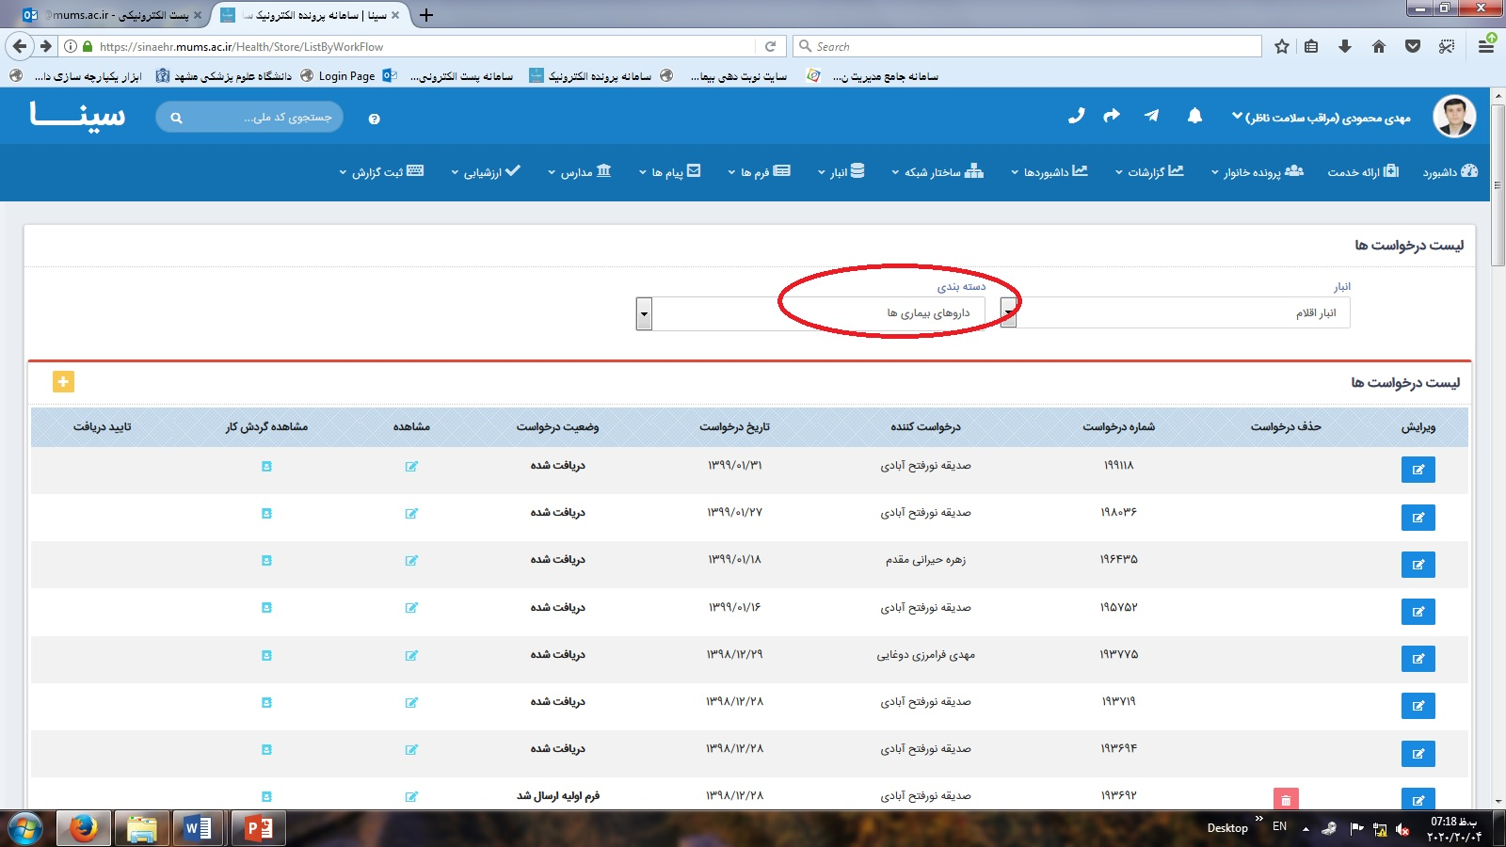
مراحل درخواست وتاییدواکسن ازسطح بالاتردرسامانه

Slide 20
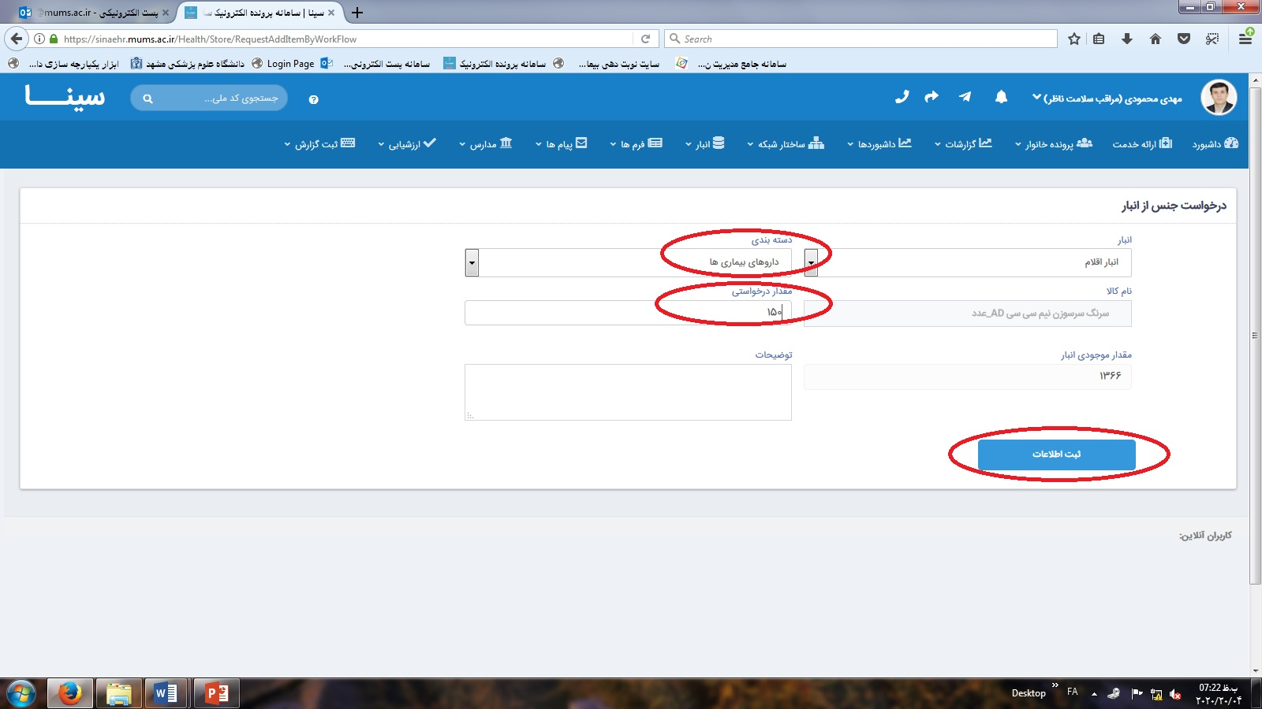
مراحل درخواست وتاییدواکسن ازسطح بالاتردرسامانه

Slide 21
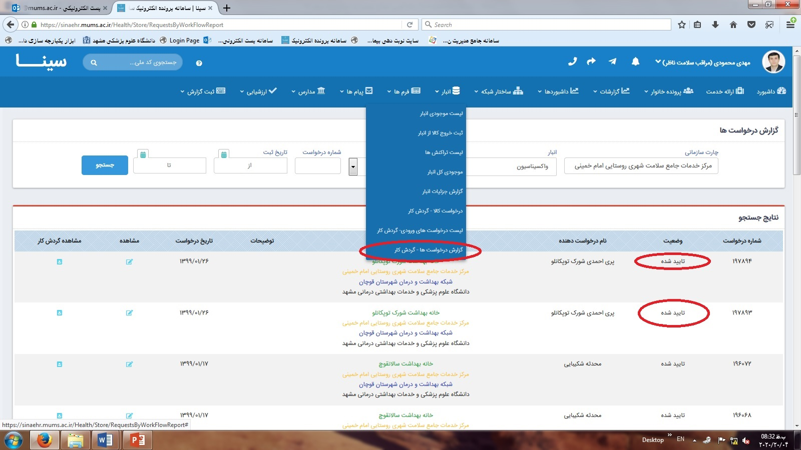
روش تاییدواکسن های درخواست شده:

Slide 22
خلاصه ونتیجه گیری:
در این درس به موضوعات زیر پرداخته شد: *روش گزارش گیری از فرم 105 ایمن سازی * نکات مهمی که در هنگام دریافت واکسن باید به آن توجه نمود.
*مراحل درخواست و تاییدواکسن ازسطح بالاتر
*خلاصه و نتیجه گیری
*منابع مورداستفاده

Slide 23
پرسش های نظری(اهداف رفتاری)
1-روش گزارش گیری فرم 105 ایمن سازی از طریق سامانه توضیح دهید؟ 2-نکات مهمی که باید در هنگام دریافت واکسن به آن توجه کرد را نام ببرید؟
3-مراحل درخواست وتایید واکسن از سطح بالاتررا به ترتیب ذکرکنید؟

Slide 24
پرسش های عملی
1-روش گزارشگیری ازفرم 105 ایمن سازی از طریق سامانه را بیان کنید؟ 2-نکات مهمی که باید در هنگام دریافت واکسن هابه آن توجه کرد رانام ببرید؟
3-مراحل درخواست و تایید واکسن از سطح بالاتررا نمایش دهید؟

Slide 25
منابع مورد استفاده
*محتوای آموزشی واکسیناسیون و بیماریهای قابل پیشگیری با واکسن ( مجموعه محتوای آموزش بهورزی دانشگاه علوم پزشکی مشهد ) ویرایش1398 *محتوای آموزشی آشنایی با سامانه پرونده الکترونیک سینا

Slide 26
لطفاً نظرات و پیشنهادات خود را پیرامون این بسته آموزشی به آدرس زیر ارسال کنید:
معاونت بهداشتی دانشگاه علوم پزشکی و خدمات بهداشتی درمانی مشهد واحد آموزش بهورزی

